Slide 1

SWAGGER UI
ITT OMS equal,hsiao
MAY 10, 2018

Slide 2
swagger
swagger UI是swagger的一個開源的專案，可以實現自動產生線上API文檔的工具
swagger是API開發工具框架，支持從設計和文檔到測試和部署的整個API生命週期的開發。

Slide 3
swagger UI的優點
自動產生API文件
支援RESTful的API
簡單使用
方便測試

Slide 4


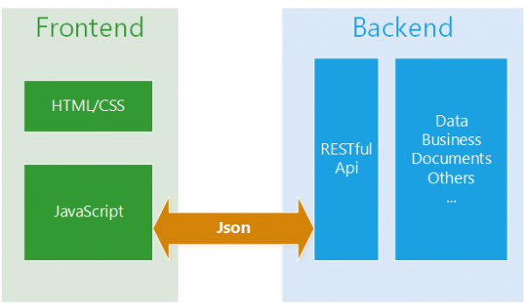
使用案例-前後端分離
Notes:
原本的架構為前後端都為同一個人開發，以功能區分
但公司最近想要使用Vue、react、angular等較新的前端技術，並且想要美化畫畫面，目前公司內部的工程師並沒有這些技術的相關經驗，為了這個專案花了高薪聘請了專業的前端工程師，這個前端工程師只負責寫JavaScript與html設計以及CSS切版，後端API則由原內部工程師負責
某日有一個需求需要變更原有的API與前端頁面，後端工程師修改API commit後就忘了修改原有的文件，前端工程師在開發時按照文件傳入參數，但是都提示參數錯誤，直到問了後端工程師後才發現原來API增加了一個必填欄位。

Slide 5
問題探討
Q1:後端工程師在開發完需求後，並沒有更新文件。
Q2:假設後端工程師有更新文件，長期維護此文件公司也花了很多資源。
Q3:前端工程師在開發時遇到問題，花了很多時間在查有錯誤的API文件。
Q4:下次還是有可能發生一樣的問題。

Slide 6
解決方案
A:由於swagger UI自動產生線上API文件，讓後端工程師在開發完後文件自動產生，前端工程師則可以參考最新的文件。

Slide 7
如何使用swagger UI
Maven-在pom檔中加入
<dependency>
<groupId>io.springfox</groupId>
<artifactId>springfox-swagger2</artifactId>
<version>2.8.0</version>
</dependency>
<dependency>
<groupId>io.springfox</groupId>
<artifactId>springfox-swagger-ui</artifactId>
<version>2.8.0</version>
</dependency>

Slide 8
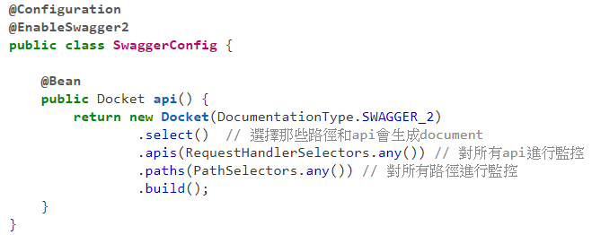
如何使用swagger UI
Spring boot-在package下增加一個class
Notes:
RequestHandlerSelectors:哪一些package或annotations或class要監控
PathSelectors:哪一些路徑要監控

Slide 9
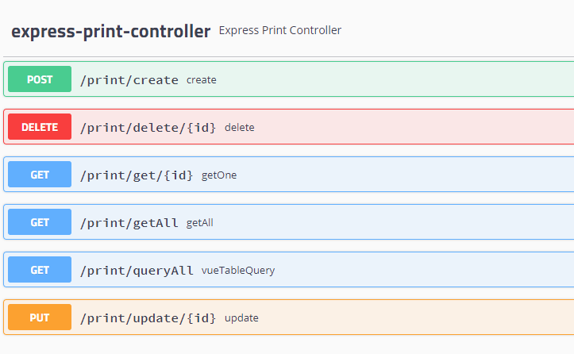
使用swagger UI
啟動專案後再瀏覽器輸入http://localhost:8060/${project}/swagger-ui.html

Slide 10
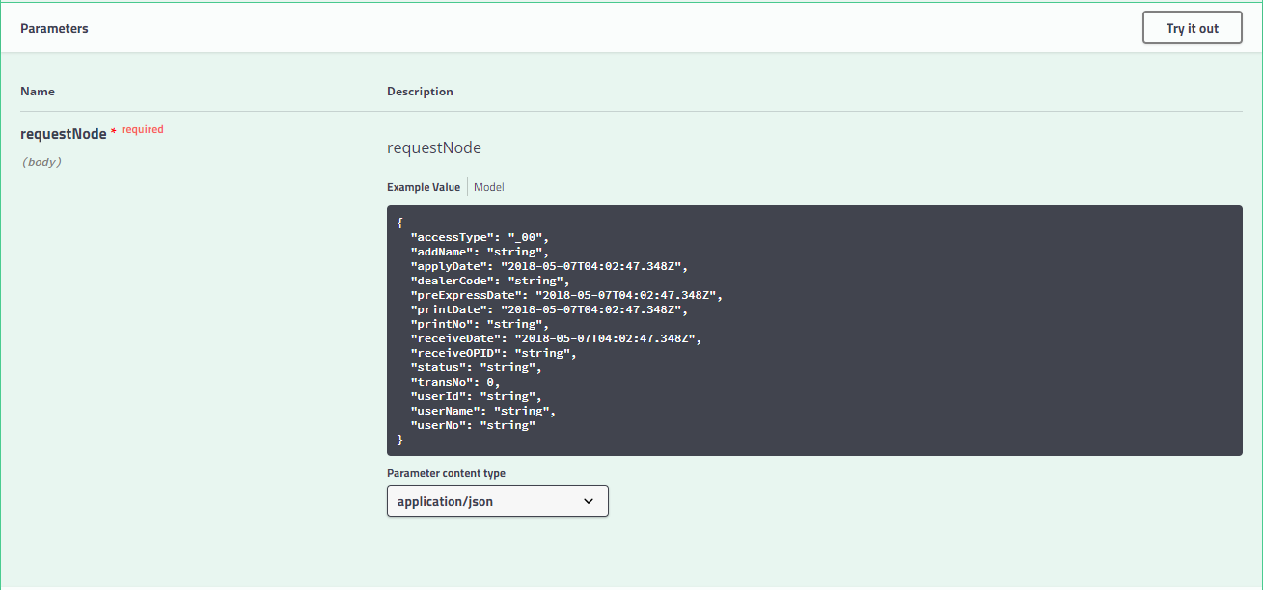
Request
API展開後的Request Object

Slide 11
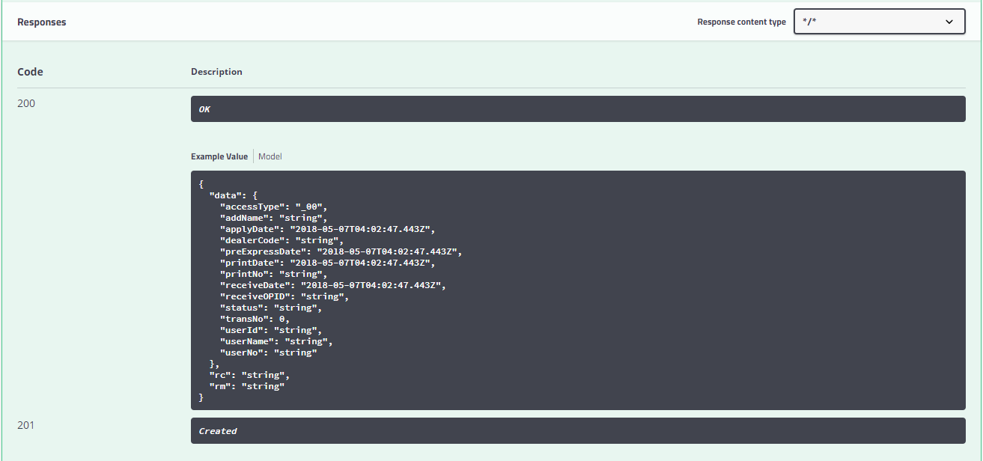
Response
API展開後的Response Object

Slide 12
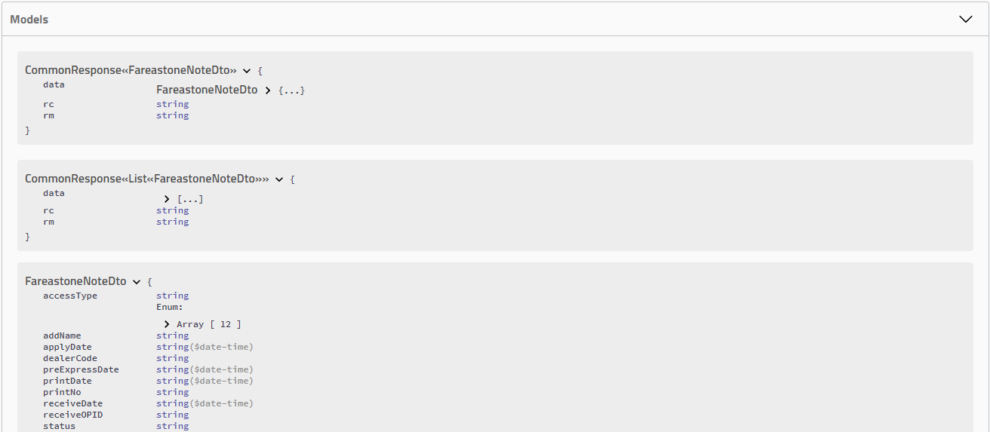
Models
顯示Model物件

Slide 13
參考資料
SWAGGER UI other open source
dynamic web project install swagger ui

Slide 14


